Slide 1


Projet DATAImmo
Par Naziha Boussemaha

Slide 2

Objectif
Création d’un modèle pour mieux prévoir le prix de vente des biens immobiliers dans toutes les régions de France
Aider les agences immobilières régionales à mieux accompagner leurs clients

Slide 3





Mission
Modifier et mettre à jour la base de données permettant de collecter les transactions immobilières et foncières en France
Analyser le marché de l’immobilier
Technos

Slide 4
Modification et mise à jour de la base de données
5 sous - étapes :
Réalisation du dictionnaire des données pour répertorier et décrire les données importantes à stocker en spécifiant : (le code, la signification, le type, la longueur, et les règles de gestion et de calcul).
Réalisation du modèle conceptuel des données (MCD) :
élaboration du diagramme des classes UML (mise à jour des concepts, des associations, et identifier les multiplicités)
Mise à jour du modèle relationnel normalisé (respect de la 3NF) :
transformation des multiplicités des associations en clés étrangères
Création de nos tables physiques au sein même du SGBD-R en respectant les spécificités du dictionnaire (encodage UTF-8, code, type, longueur, nature, règle de calcul)
Importation des données dans notre base de données pour requêtage en langage SQL compréhensible

Slide 5
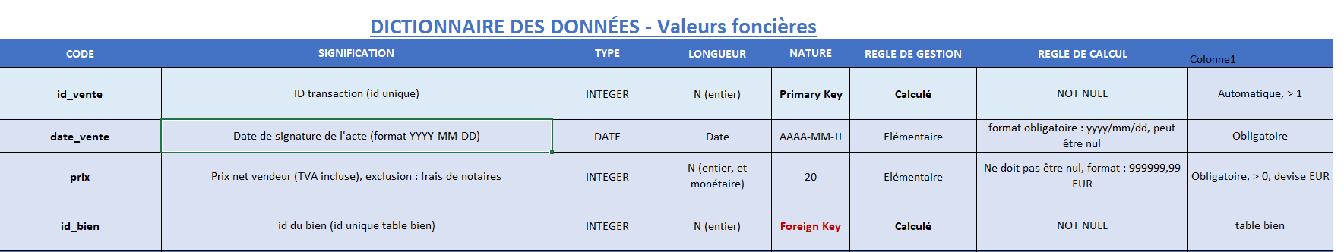
1) Dictionnaire des données
Boussemaha_Naziha_1_dictionnaire_de_donnees_072023.xlsx
extrait

Slide 6
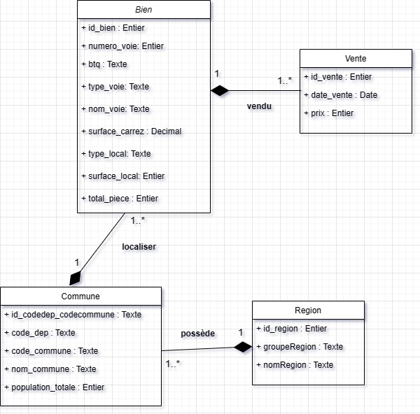
2) Diagramme de classes UML

Slide 7
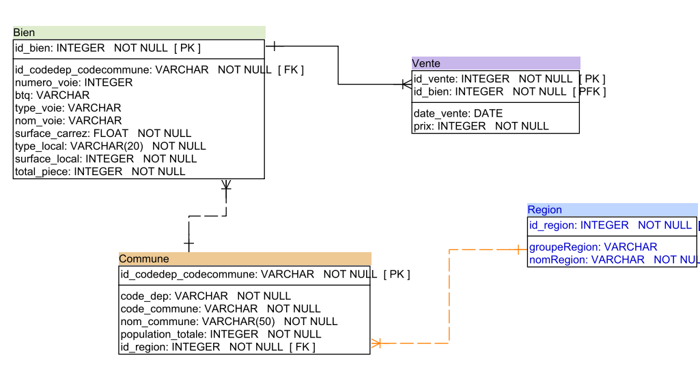
3) Modèle relationnel respectant les 3 formes normales

Slide 8
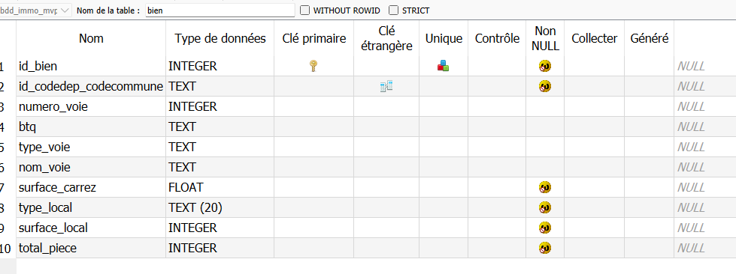
4) Modèle Physique de notre base de données
CREATE TABLE bien (
Id_bien INTEGER NOT NULL,
numero_voie INTEGER,
btq TEXT,
type_voie TEXT,
nom_voie TEXT,
surface_carrez FLOAT NOT NULL,
type_local TEXT,
surface_local INTEGER NOT NULL,
total_piece INTEGER NOT NULL,
PRIMARY KEY (id_bien),
FOREIGN KEY (id_codedep_codecommune) REFERENCES commune (id_codedep_codecommune)
)
Cette photo par Auteur inconnu est soumise à la licence CC BY-SA

Slide 9
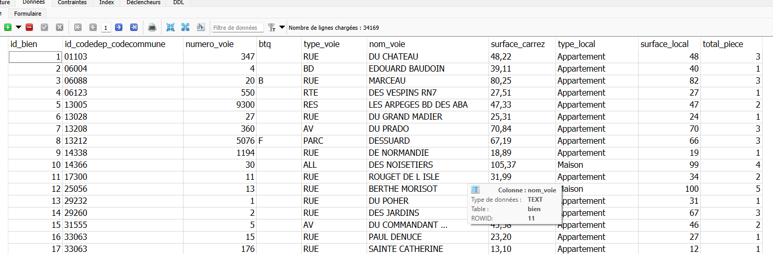
5) Importation des données dans le SGBD-R

Slide 10
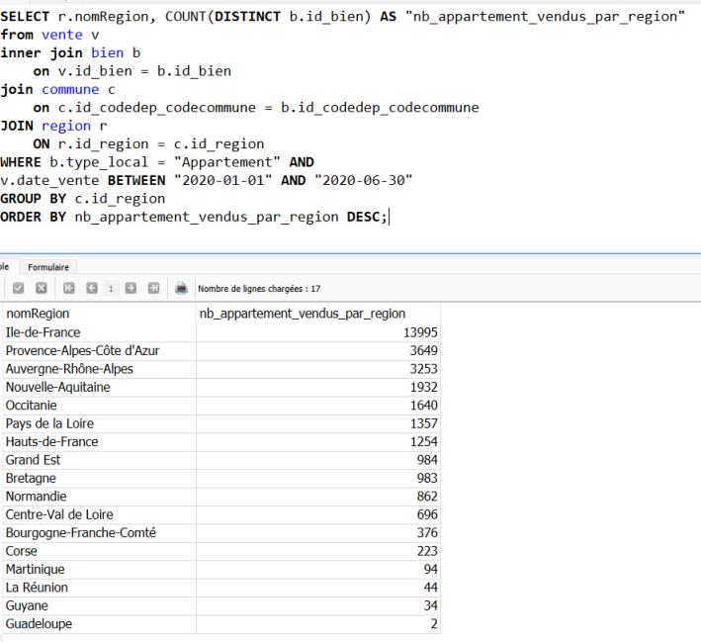
Analyse du marché immobilier en France
Cette photo par Auteur inconnu est soumise à la licence CC BY-SA

Slide 11
Conclusion
Nous avons atteint nos objectifs !
Nous avons mis à jour notre base de données relationnelle en la restructurant et en rajoutant les informations des régions et de la population
Nous avons respecté le process en réalisant :
un dictionnaire des données,
Le modèle conceptuel des données (MCD),
Le modèle relationnel normalisé respectant les 3 formes normales
Le modèle physique sous le SGBD-R Sqlite Studio
Et enfin nous l’avons testé en requêtant avec le langage SQL
Ainsi notre modèle est fonctionnel et prêt à aider nos collaborateurs de l’immobiliers à mieux accompagner leurs clients

